Slide 1

Notes:
1

Slide 2
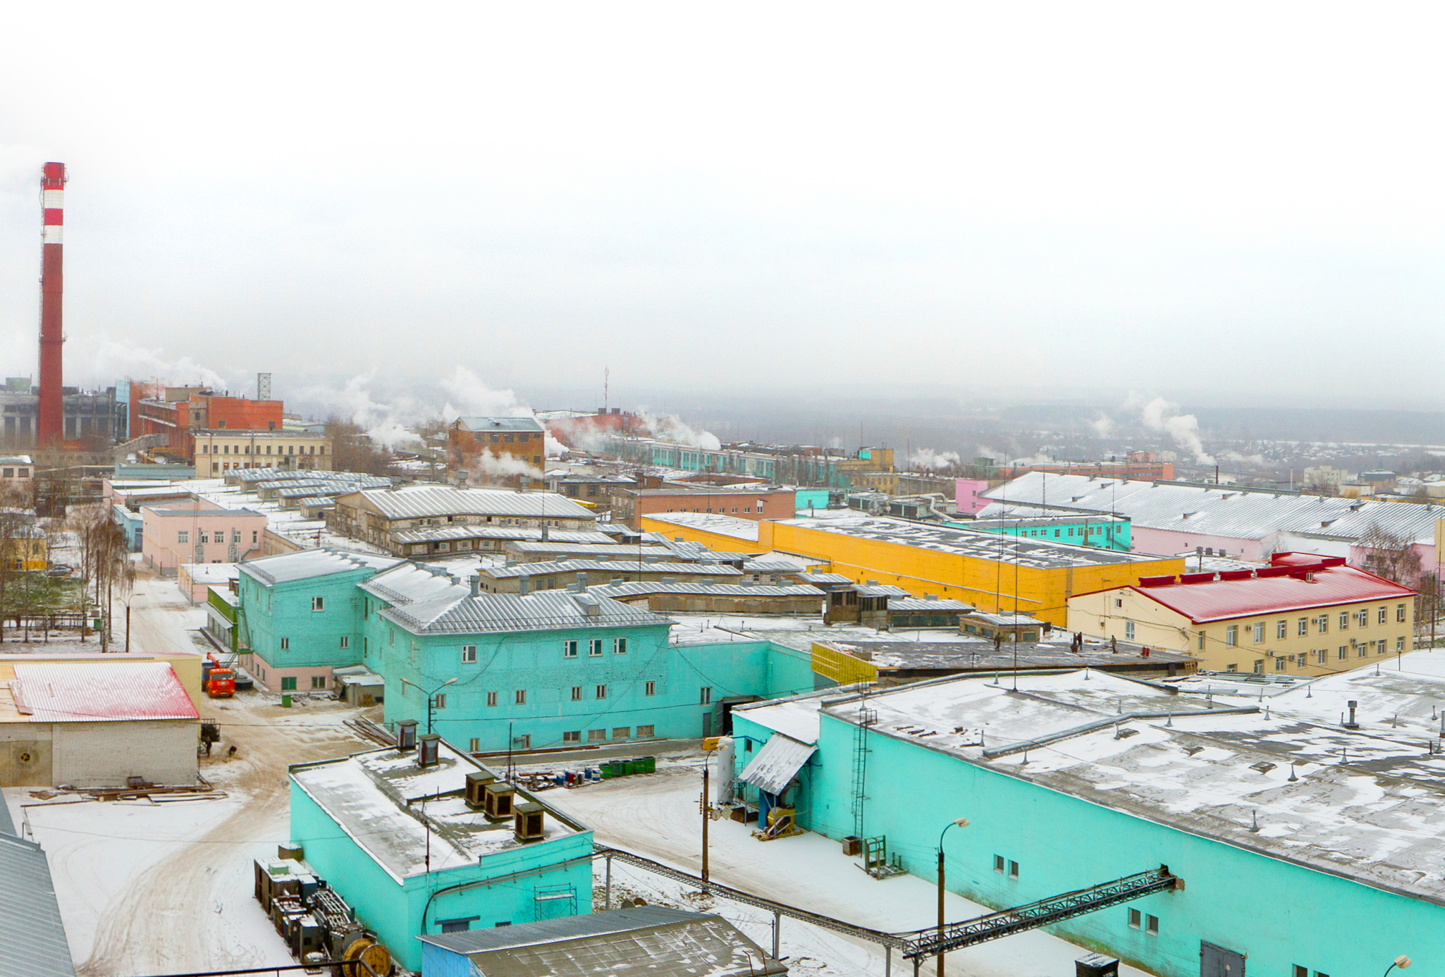
Год основания 1934
Территория 210 000 кв.м.
Численность персонала 690 чел.
Производственные
мощности 40 000 тонн резины
Годовой оборот 50 млн. евро
1
Notes:
2

Slide 3
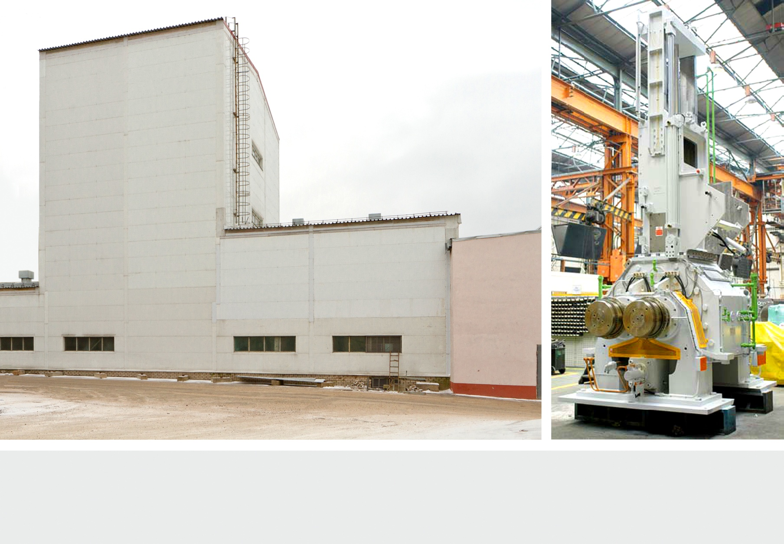
Линия резиносмешения предназначена для приготовления резиновых смесей, изготовленных как из каучуков общего назначения, так и специальных каучуков. А также смесей с высоким наполнением кремнеземами (силикой). Производительность линии до 2 650тн. в месяц.
2
Notes:
3

Slide 4
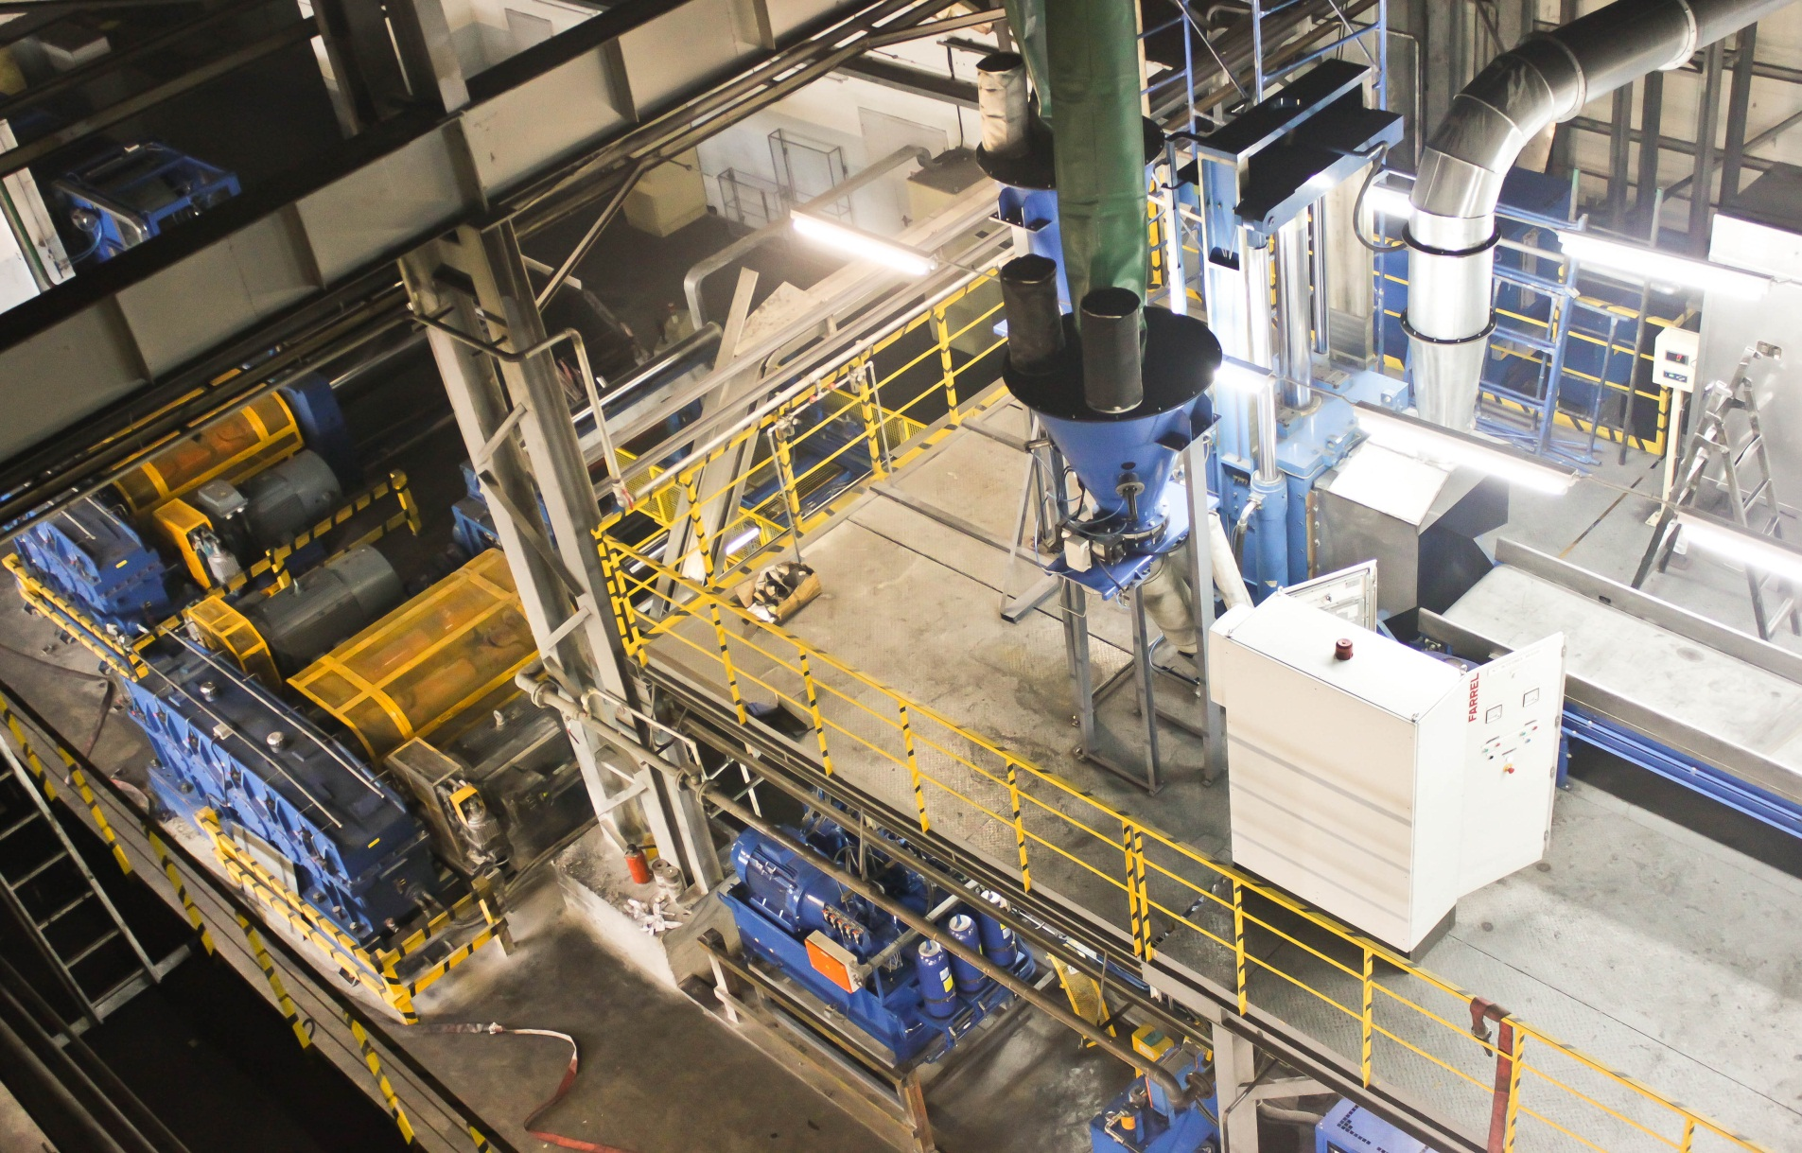
Линия линии до 2 650тн. в месяц.
Линия состоит из:
- Интермикса ф.Фаррел, объемом камеры 320 л, что обеспечивает оптимальный вариант соотношения производительность-качество
3

Slide 5
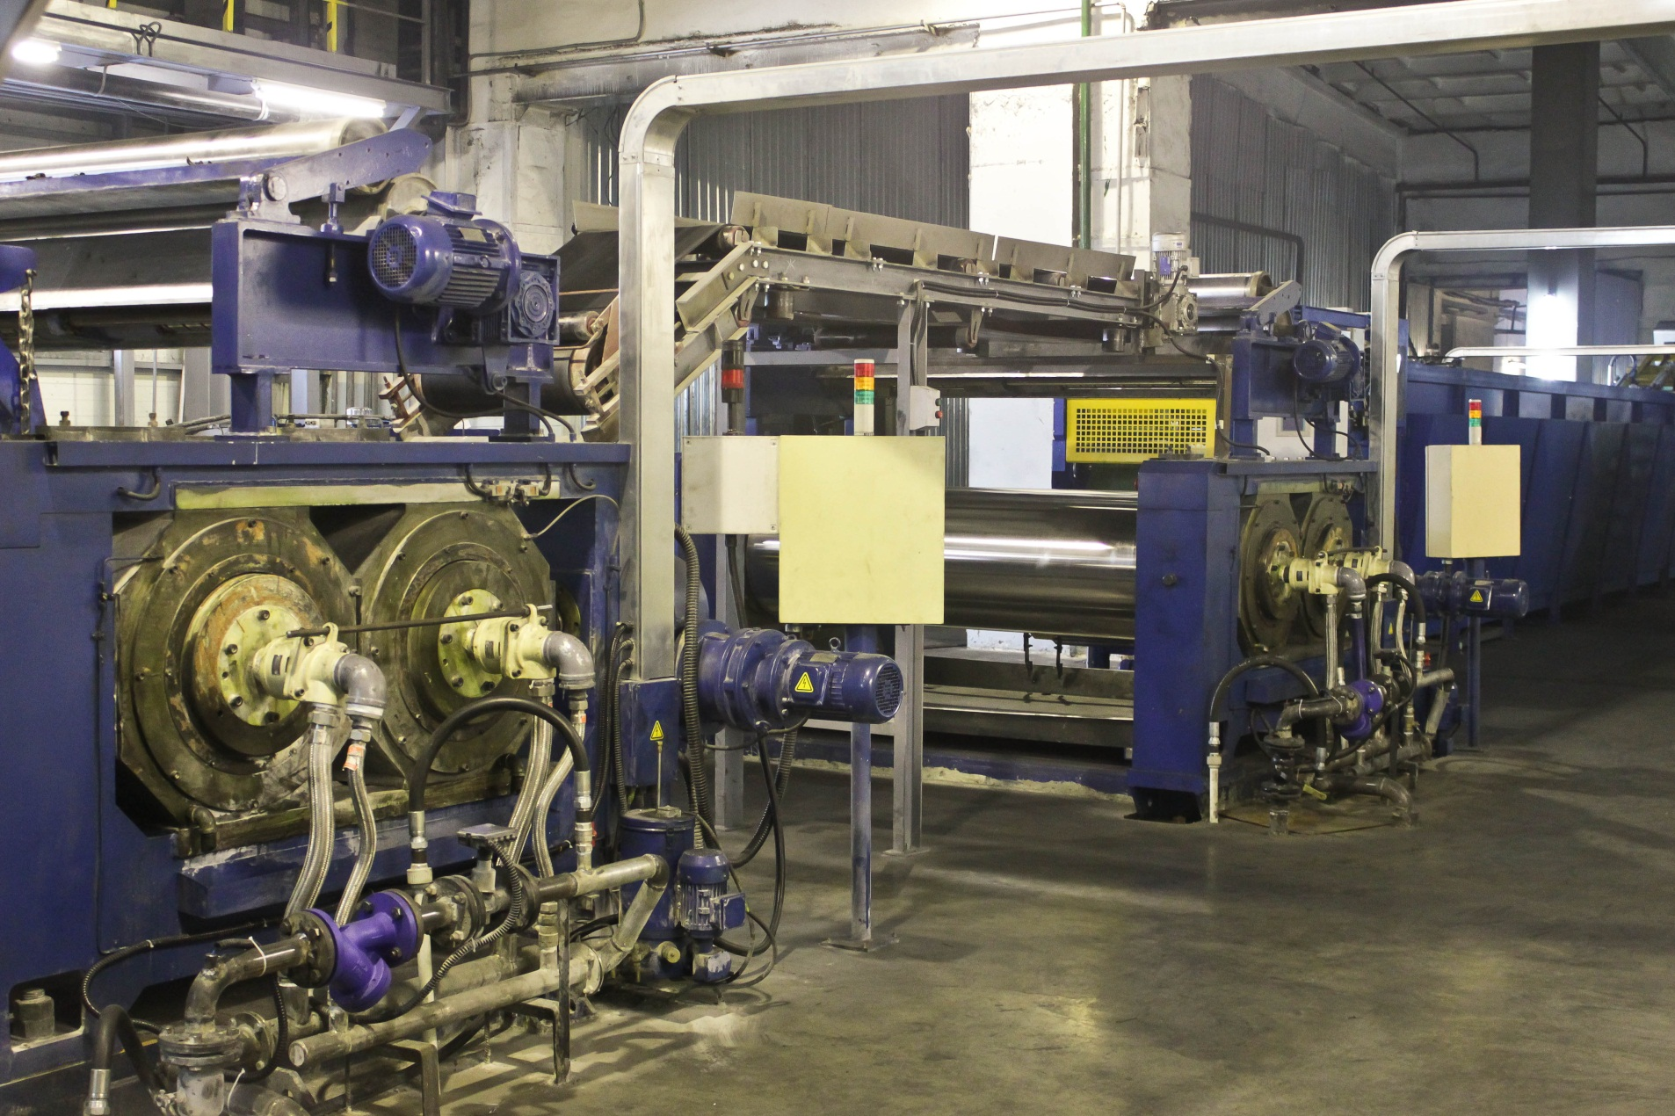
- двух вальцов с регулируемыми линейными скоростями валков и регулируемой фрикцией на приемных вальцах, что обеспечивает обработку смесей различных назначений.
4

Slide 6
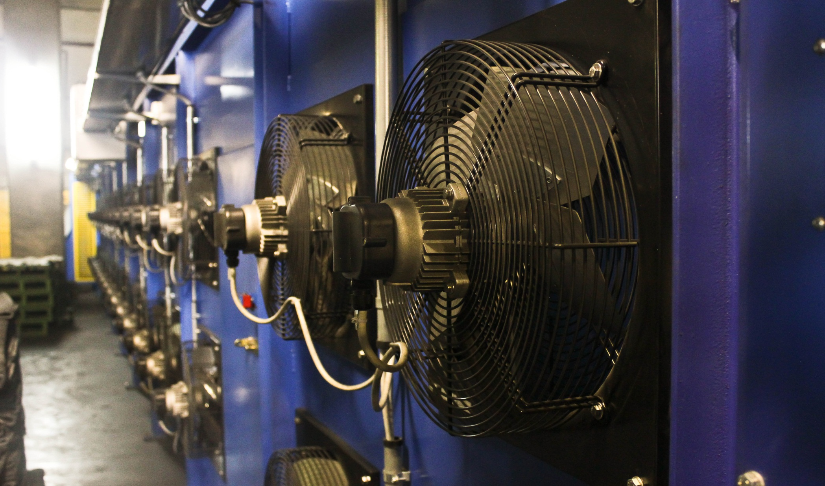
- Охлаждающей установки продольного типа ф.Продикон, имеющей в комплектации металлоуловитель, автоматический укладчик, весы, два устройства для резки ленты, позволяющих делать выпускаемую лентой резиновую смесь в удобной для потребителя форме для питания литьевых машин и т.д., уложенной на европоддон.
5

Slide 7
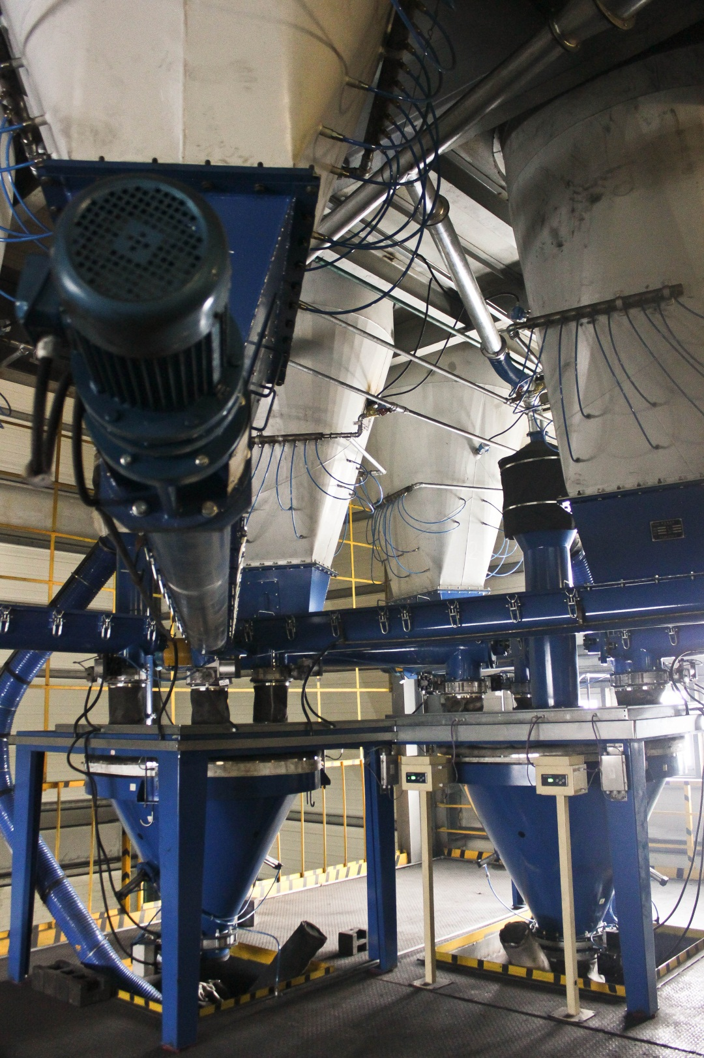
Подача техуглерода и других сыпучих ингредиентов осуществляется пневмотранспортом (избыточным давлением) из бункерного склада и отдельного пункта разгрузки из мягких контейнеров, что обеспечивает оперативность подачи сыпучих ингредиентов и минимальное разрушение гранул материала при транспортировке.
6

Slide 8
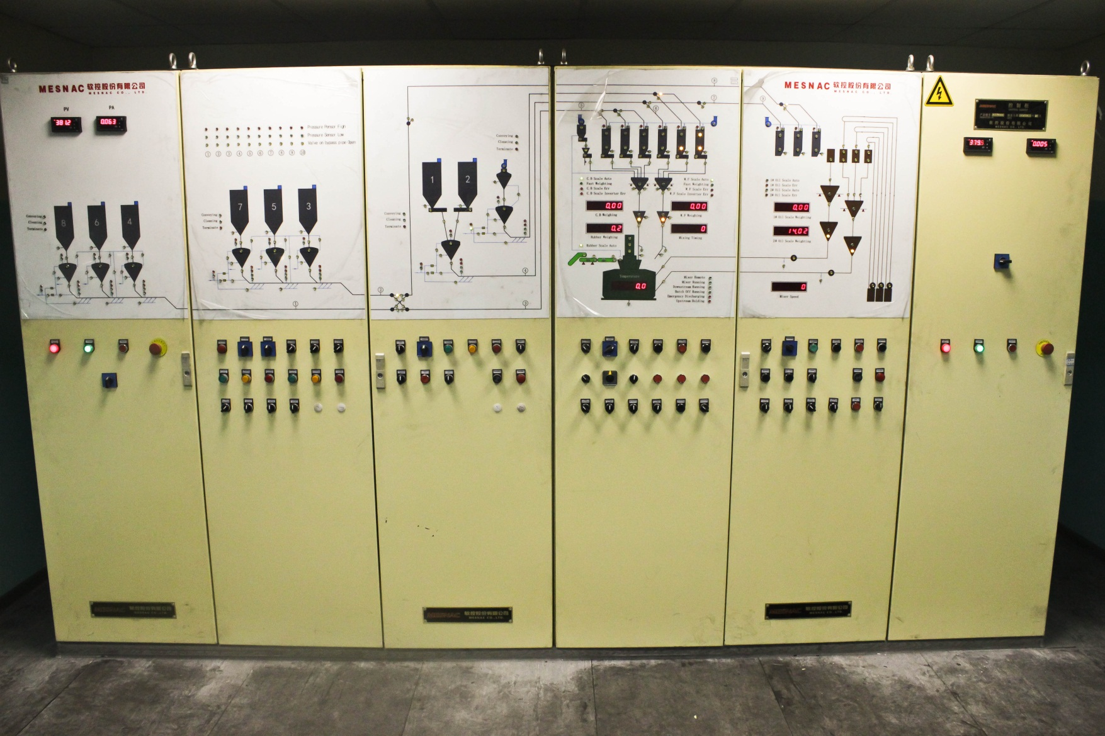
Подача жидких мягчителей осуществляется из емкостей, расположенный в цехе, а так же предусмотрена подача из разовых емкостей, непосредственно привозимых к резиносмесителю и подаваемых непосредственно на весы, через отдельный пункт подачи, что обеспечивает широкий ассортимент используемого сырья.
7

Slide 9

Генеральный директор
Иванов Александр Григорьевич
тел: +7 (8332) 24-60-00
Тел/Факс: +7 (8332) 36-19-70
E-mail: ds@iskoj.kirov.ru
Заместитель генерального директора
по инновационному развитию.
Одинцов Сергей Владимирович
Тел.: +7 (8332) 36-50-10
Е-mail:odincov@iskoj.kirov.ru
Помощник генерального директора
по работе с иностранными партнерами
Белорыбкин Сергей Викторович
Тел.: +7 (8332) 36-19-77
+7 922 661 4215
Е-mail: bs@iskoj.kirov.ru
Адрес:
610020, Россия, г. Киров,
ул. Карла Маркса,4
www.iskoj.ru
Notes:
9

